Slide 1
Тема: Super Mario Game
Авторы:
Стаценко Дементий Садиков Виталий

Slide 2
Идея проекта
Мы решили самим сделать игру Super Mario, т.к это культовая игра и в детсве мы сами в неё играли.

Slide 3
Цель игры
Добраться до двери, чтобы пройти на следующий уровень.

Slide 4
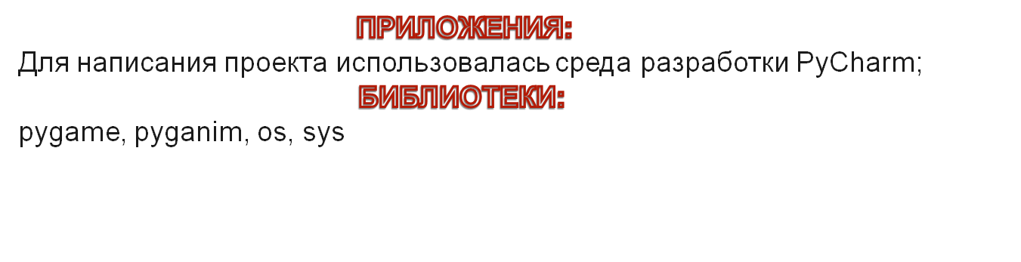
Реализация

Slide 5
Структура
Код моего проекта содержит множество классов:
Player, Platform, BlockDie, Door, Camera.

Slide 6
Player
Класс, содержащий всё, связанное и с игроком(передвижение, спрайты и т.д)

Slide 7
Platform & BlockDie
Классы препятствий(стенок, шипов, лавы)

Slide 8
Door
Класс двери, до которой должен дойти игрок, чтобы попасть на следующий уровень.

Slide 9
Camera
Класс камеры, которая следует за игроком.

Slide 10
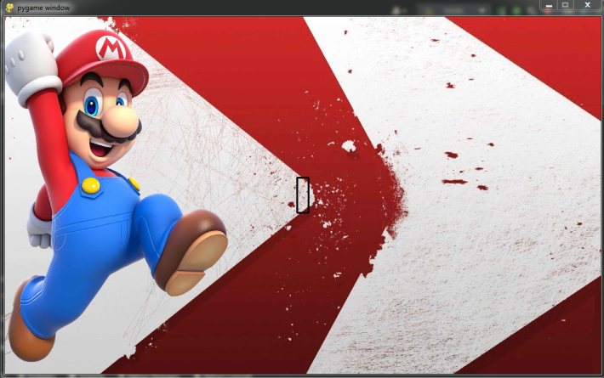
Авторизация
.
В самом начале вы должны авторизоваться.

Slide 11
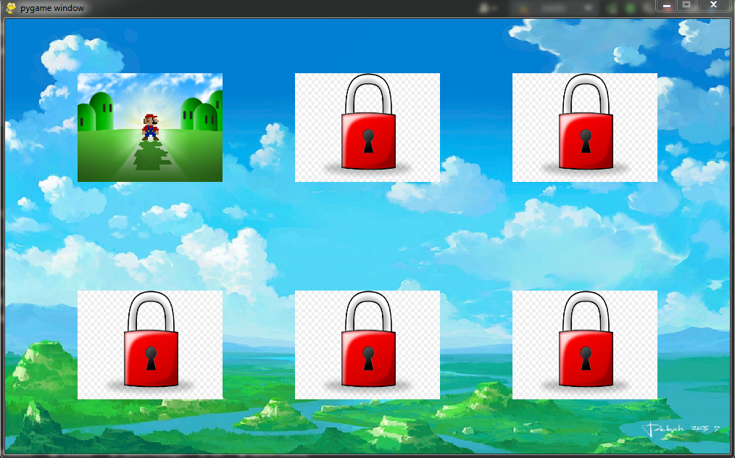
Выбор уровня
После авторизации вы должны выбрать уровень для прохождения.
Уровни будут открываться по мере прохождения.

Slide 12
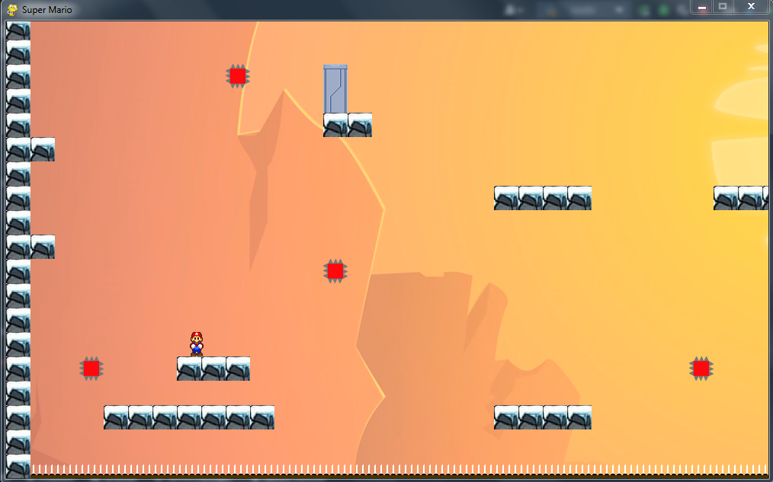
Процесс прохождения
Далее вы попадаете на сам уровень. Чтобы его пройти, нужно дойти до двери. После его прохождения вам откроется следующий уровень.
Передвижение осуществляется стрелочками на клавиатуре.

Slide 13
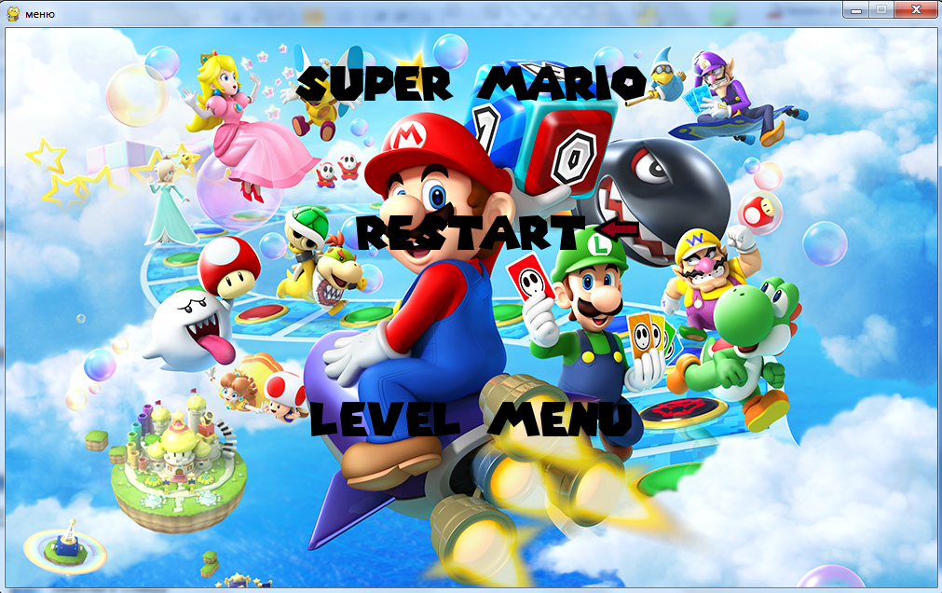
Пауза
Игру можно поставить на паузу, нажав escape.
Вы можете начать уровень снова, нажав на кнопку restartБ или вернуться в меню уровней (level menu).

Slide 14
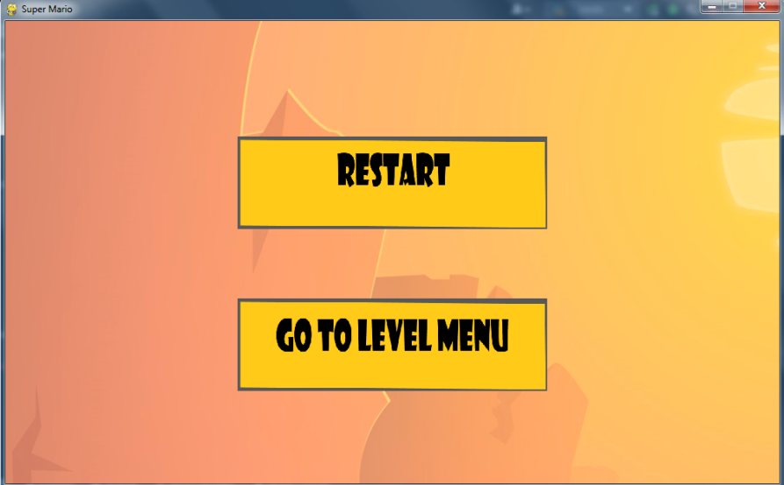
Смерть
После смерти игрок может начать уровень заново, нажав на кнопку restart.
Либо вернуться в меню уровней (Go to level menu).

Slide 15
ЗАКЛЮЧЕНИЕ
В ходе разработки данного проекта мы получили много опыта в разработке игр, используя библиотеку pygame.
Игра дальше будет развиваться, ожидается добавление новых уровней, мобов.

